Slide 2
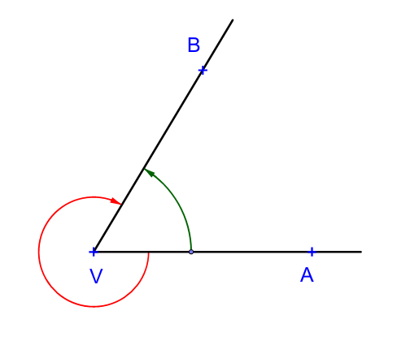



GONIOMETRIE A TRIGONOMETRIE 2
orientovaný úhel - definice
$↦VB$ … koncové rameno
$$\hat{AVB}=\left[↦VA;↦VB\right]$$
+ kladná orientace
$↦VA …$ počáteční rameno
- záporná orientace

Slide 3
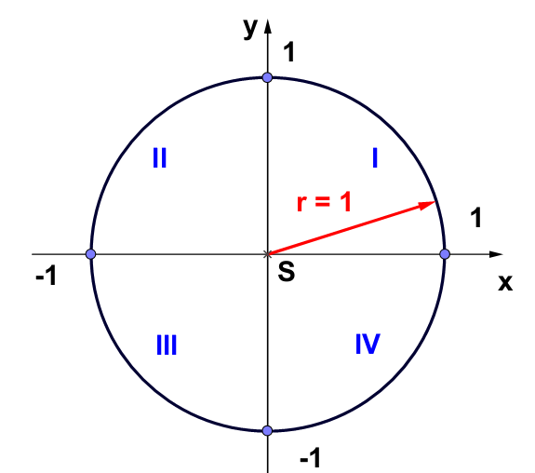

GONIOMETRIE A TRIGONOMETRIE
orientovaný úhel – jednotková kružnice
$$k=\left(S;1\right)$$
I, II, III, IV … kvadranty

Slide 4
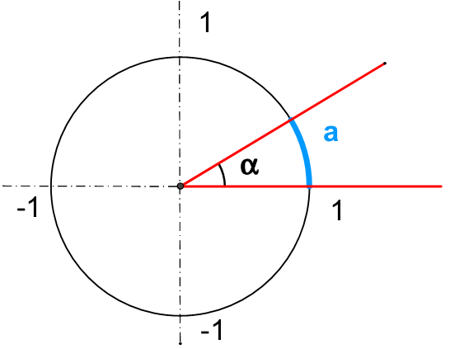
GONIOMETRIE A TRIGONOMETRIE
orientovaný úhel – oblouková míra
a … oblouk
= délka oblouku, který úhel
vytíná na jednotkové kružnici
se středem ve vrcholu oblouku
jednotka v SI: radián (rad)

Slide 5
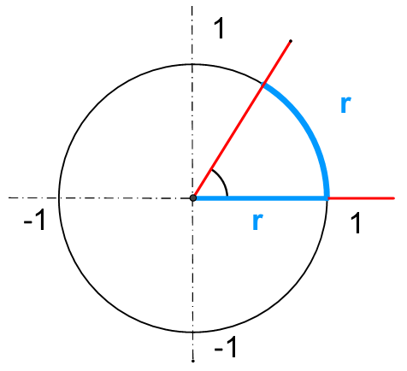

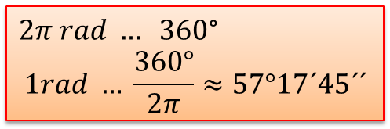
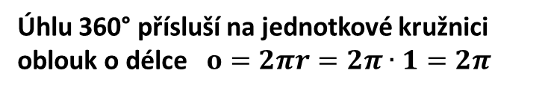
GONIOMETRIE A TRIGONOMETRIE
orientovaný úhel – radián
1 radián je středový úhel, který na kružnici s poloměrem r vytkne oblouk o délce r.
$$57°17´45´´$$
Úhlu 360° přísluší na jednotkové kružnici
oblouk o délce $o=2πr=2π∙1=2π$
$2π rad … 360$°
$$1rad … \frac{360°}{2π}≈57°17´45´´$$

Slide 6
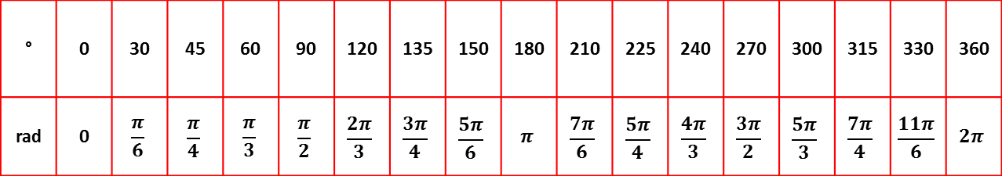
GONIOMETRIE A TRIGONOMETRIE
orientovaný úhel
tahák
° | 0 | 30 | 45 | 60 | 90 | 120 | 135 | 150 | 180 | 210 | 225 | 240 | 270 | 300 | 315 | 330 | 360
rad | 0 | $$\frac{π}{6}$$ | $$\frac{π}{4}$$ | $$\frac{π}{3}$$ | $$\frac{π}{2}$$ | $$\frac{2π}{3}$$ | $$\frac{3π}{4}$$ | $$\frac{5π}{6}$$ | $$π$$ | $$\frac{7π}{6}$$ | $$\frac{5π}{4}$$ | $$\frac{4π}{3}$$ | $$\frac{3π}{2}$$ | $$\frac{5π}{3}$$ | $$\frac{7π}{4}$$ | $$\frac{11π}{6}$$ | $$2π$$
Notes:
Ukázat na jednotkové kružnici

